Slide 1
Informatika, základní pojmy
Název a adresa školy | Střední škola zemědělská a přírodovědná Rožnov pod Radhoštěm nábřeží Dukelských Hrdinů 570 756 61 Rožnov pod Radhoštěm
Název operačního programu | OP Vzdělávání pro konkurenceschopnost
Registrační číslo projektu | CZ.1.07/1.5.00/34.0441
Označení vzdělávacího materiálu | VY_32_INOVACE_PP1.PRA.18
Stupeň a typ vzdělávání | Odborné vzdělávání
Vzdělávací oblast | Všeobecné vzdělání
Vzdělávací obor | ICT
Název tematické oblasti (sady) | Informatika – základní pojmy
Název vzdělávacího materiálu | Základní principy komunikace v síti, pojmy
Druh učebního materiálu
Anotace
Klíčová slova | Síť, WAN, LAN, INTERNET, server, klient, jméno, heslo, sdílené prostředky, protokol, adresa, DNS, síťová připojení, karta
Ročník | I.-IV.
Typická věková skupina | 16 - 19 let
Autor | Ing. Prašivka Jan
Datum zhotovení

Slide 2
Počítačové sítě
Co si představíte pod pojmem počítačová sít, jaký má význam
Zkuste doplnit:
…………………………
……………………………
……………………………
……………………………
……………………………

Slide 3
Co je to počítačová síť
Počítačová síť (computer network) vznikne propojením dvou a více samostatných počítačů. Toto propojení umožnuje přenášet informace (data) mezi jednotlivými počítači. Tento přenos probíhá pomocí různých síťových protokolů.
První počítačové sítě vznikaly v šedesátých letech minulého století.
S postupem doby se vyvíjelo několik technologií. V průběhu vývoje byla vyvinuta celá řada síťových technologií. V poslední době jsou sítě postupně spojovány do globální celosvětové sítě internet, tato síť používá sadu protokolů TCP/IP.

Slide 4
Rozdělení sítí podle rozlehlosti
PAN – osobní síť
Velice malá sít propojuje například PC s mobilem, tiskárnou, notebookem
LAN – lokální síť
Malá sít v jednom místě, zpravidla rozsah budov budovy, do stovek metrů rozsahu.
MAN – metropolitní síť
Sít v místní zástavbě, která propojuje lokální sítě. Velikost do desítek km.
WAN – rozlehlá síť
Sítě propojené na velké vzdálenosti, INTERNET celosvětová síť

Slide 5
Rozdělení sítí podle vlastnictví
Veřejná datová síť
veřejná telekomunikační síť, která umožnuje přenos dat
Privátní síť
lokální malé sítě, kde IP adresy nejsou veřejně dostupné
Virtuální privátní síť VPN
Bezpečné propojení uzavřené privátní sítě prostřednictvím sítě veřejné

Slide 6
Rozdělení podle topologie sítě
Sběrnicová
koaxiálním kabel prochází kolem všech počítačů, nerozvětvuje se
Hvězdicová
všechny počítače připojeny k aktivnímu prvku
Kruhová
spojení je uzavřeno a vznikne propojením obou konců sběrnice
Stromová
propojení více hvězdicových sítí (typicky v LAN)

Slide 7
Rozdělení podle postavení uzlů
Peer-to-peer.
Peer-to-peer nebo také označován jako P2P. V tomto typu sítě jsou si všechny počítače rovny, žádný z nich není nadřazený.
Tomuto uspořádání někdy také říkáme systém klient-klient.
Klient-server.
Klient-server je typ sítě, kde řídicím počítačem je server. Ten je nadřazen klientům a poskytuje jim své služby. Podle toho jakou server plní funkcí máme několik typů serverů. Například tiskový, souborový, webový atd.

Slide 8
Síťová zařízení
Aktivní
opakovač, hub, switch, bridge
síťová karta, tiskový server nebo host adapter.
Pasivní
Bezpečné propojení uzavřené privátní sítě prostřednictvím sítě veřejné

Slide 9
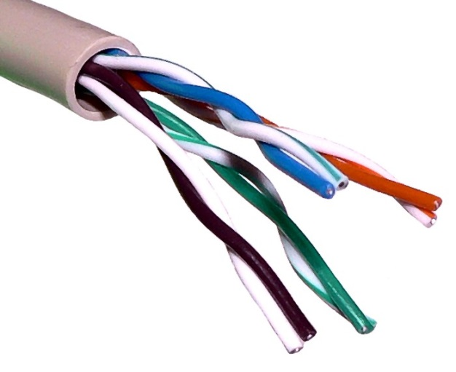
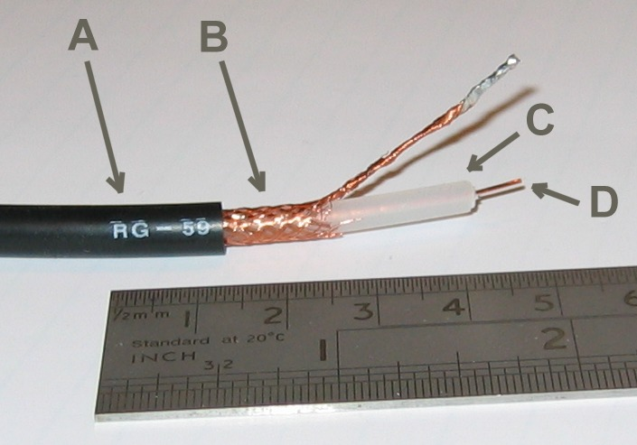
Strukturovaná kabeláž
Kroucená dvojlinka
Obrázek 1
Koaxiální kabel
Obrázek 2

Slide 10
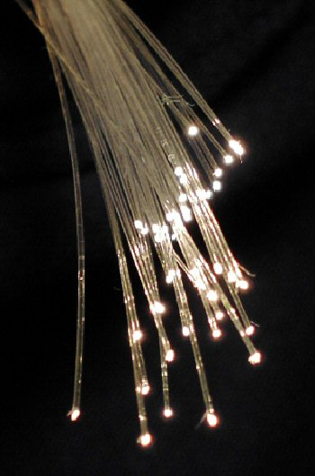
Strukturovaná kabeláž
Optické vlákno
ITU-T G.hn technologie
Technologie která využívá k přenosu současné sítě, např. elektrické sítě.
Obrázek 3

Slide 11
Přenosové rychlosti
Přenosová rychlost nám udává kolik dat přeneseme za jednotku času. Tato rychlost se udává počtem bitu za sekundu. (bit/s nebo bps v anglickém označením)
Toto je jednotka relativně malá, proto se používají jednotky jako násobky základní jednotky a to: Kbit/s, Kbps (kilobit per second) nebo hodnoty i s většími předponami jako je Mega (M) Giga (G).
Kromě toho se také někdy používají jednotky bajty za sekutndu. (B/s, Byte/s nebo Bps) a její násobky jako kB/s nebo MB/s, přičemž platí, že 1 B/s = 8 b/s.
Jednotlivé sítě používají různé přenosové rychlosti
Sítě LAN a WAN
10, 1 - 10 Gb/s (100 Gb/s)
ISP 10 – 50 Mb/s
WIFI 10-54 Mb/s

Slide 12
Zabezpečení
Zkuste doplnit jak a proč zabezpečit sdílené prostředky:
……………………………
……………………………
……………………………
Sdílené prostředky je nutno chránit. Ochrana se provádí pomocí procesu autentizace uživatele. Zpravidla se provádí přihlašovacím jménem a heslem. Používají se také další způsoby jako například čipové karty nebo hardwarové klíče, případně biometrické údaje.

Slide 13
Sdílené prostředky
Doplňte:
Jaké jsou druhy sítí
……………………………
……………………………
Jaké jsou topologie sítí
……………………………
……………………………
……………………………
K čemu slouží server
……………………………
……………………………

Slide 14
Použitá literatura, citace
Obrázek 1 BARAN , Ivo. Soubor:UTP cable.jpg - Wikipedie: [online]. [cit. 29.3.2013]. Dostupný na WWW: http://cs.wikipedia.org/wiki/Soubor:UTP_cable.jpg
Obrázek 2 NEZNÁMÝ. Soubor:RG-59.jpg - Wikipedie: [online]. [cit. 29.3.2013]. Dostupný na WWW: http://cs.wikipedia.org/wiki/Soubor:RG-59.jpg
Obrázek 3 NEZNÁMÝ. Soubor:Fibreoptic.jpg - Wikipedie: [online]. [cit. 29.3.2013]. Dostupný na WWW: http://cs.wikipedia.org/wiki/Soubor:Fibreoptic.jpg

